Slide 1
Xây dựng REST API sử dụng AWS
2019年04月

Slide 2
Tổng quan
Serverless là gì?
Xây dựng một REST API với API Gateway, Lambda function, DynamoDB và CloudFormation.
Tài liệu tham khảo.

Slide 3
1. Serverless là gì?

Slide 4
1.1 Serverless là gì?
“Serverless là một mô hình thực thi điện toán đám mây mà trong đó các nhà cung cấp đám mây sẽ quản lý động việc phân bổ tài nguyên máy, giá cả của mô hình này dựa trên số lượng tài nguyên thực tế mà ứng dụng sử dụng thay vì phải trả trước một khoản nhất định trong một khoảng thời gian. ”
Ưu điểm:
Không cần quản lý máy chủ.
Quy mô thay đổi linh hoạt.
Trả phí theo tài nguyên sử dụng thực tế.
High availability tự động.
Deploy dễ dàng, nhanh chóng.
Developer chỉ cần có kiến thức về application code, không cần kiến thức về phần cứng, OS, runtime environment.
Nhược điểm:
Độ trễ.
Debug.
Giới hạn về bộ nhớ, thời gian.
Phụ thuộc nhà cung cấp.

Slide 5
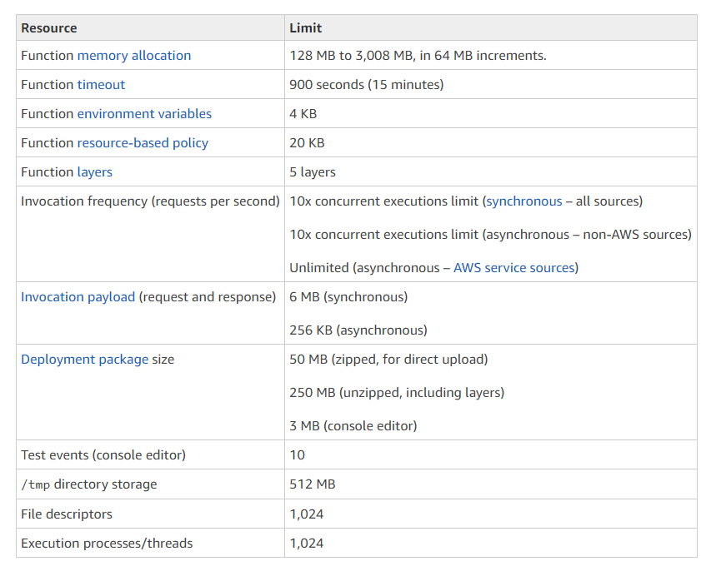
1.1 Serverless là gì?
Lambda function limit(https://docs.aws.amazon.com/en_us/lambda/latest/dg/limits.html)

Slide 6
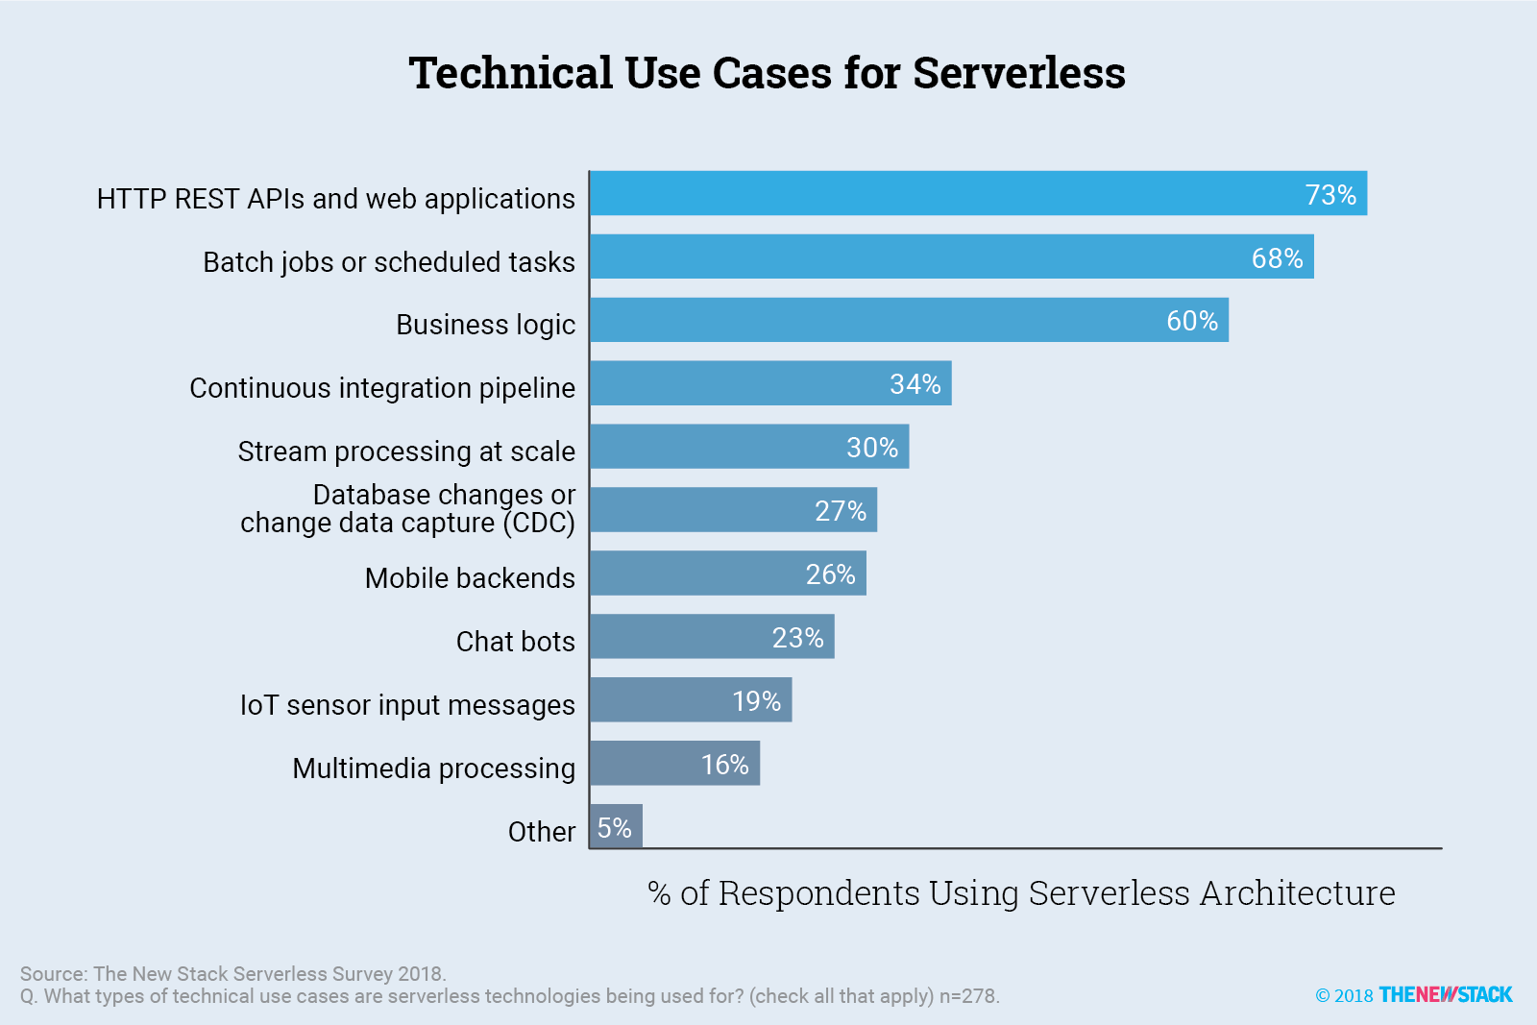
1.2. Ứng dụng serverless
Web App và REST API
Xử lý dữ liệu
Streaming
Backends
Chat bots
Internet of things
Xử lý multimedia
…

Slide 7
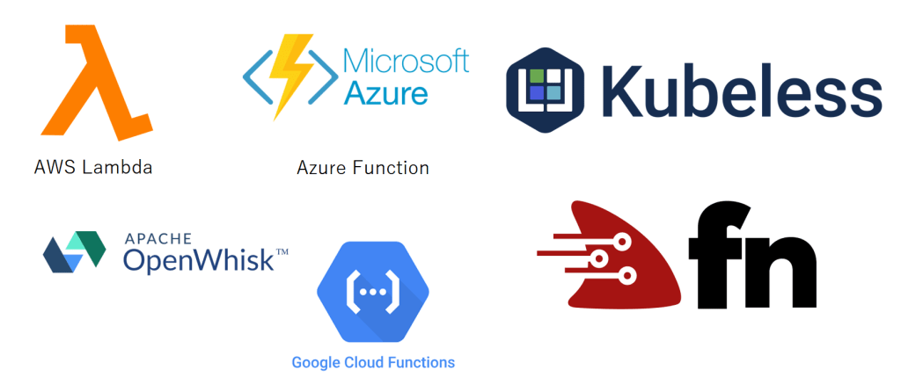
1.3. Nhà cung cấp

Slide 8
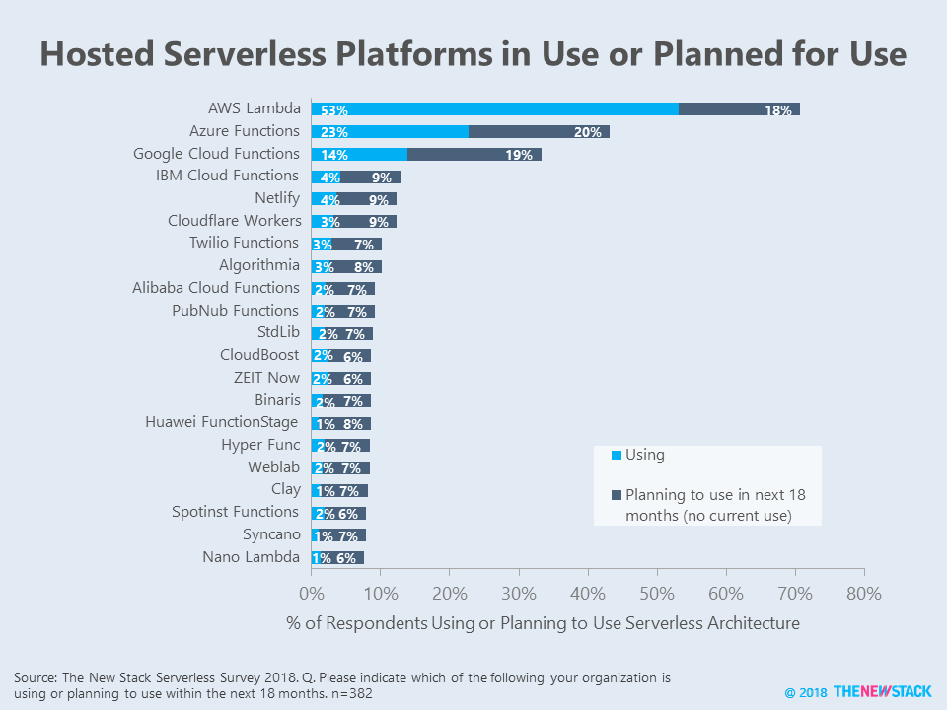
1.3. Nhà cung cấp

Slide 9
1.4. Lambda function
Là dịch vụ serverless của AWS.
Có thị phần lớn nhất hiện nay.
Hỗ trợ nhiều ngôn ngữ: .Net, Java, Nodejs, Python, Go
Được đánh giá là có hiệu năng xử lý cao nhất hiện nay.

Slide 10
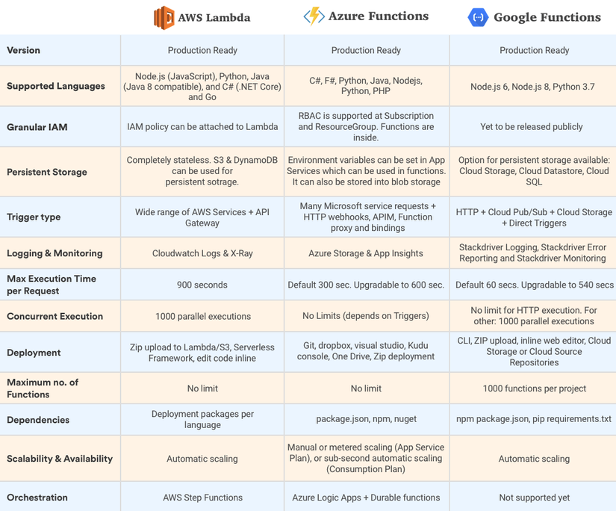
1.4. Lambda function

Slide 11
2. Xây dựng REST API với API Gateway, Lambda function, DynamoDB và CloudFormation

Slide 12
2.1. Cấu trúc REST API
API gateway: cổng kết nối có nhiệm vụ nhận request và điều hướng chúng đến API.
Lambda function: xử lý request, tính toán, tương tác với database, hoặc lambda function khác và trả về response.
DynamoDB: database
Client
API Gateway
Lambda function
DynamoDB

Slide 13
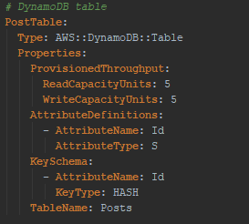
2.2. CloudFormation
Định nghĩa:
Công cụ hỗ trợ việc thiết lập và quản lý nguồn tài nguyên AWS.
Sử dụng template để mô tả các tài nguyên.
Các khái niệm:
Template: bản thiết kế các tài nguyên sử dụng. Sử dụng cấu trúc JSON hoặc YAML.
Stack: đơn vị quản lý tài nguyên. Các tài nguyên được sử dụng trong 1 stack được định nghĩa trong template.
Ưu điểm:
Tự động khởi tạo các tài nguyên được mô tả trong template.
Dễ dàng quản lý tài nguyên được sử dụng.
Dễ dàng triển khai, chỉnh sửa và cập nhật.
Hỗ trợ deploy trên cả màn hình quản lý lẫn giao diện dòng lệnh.
Hoàn toàn miễn phí.

Slide 14
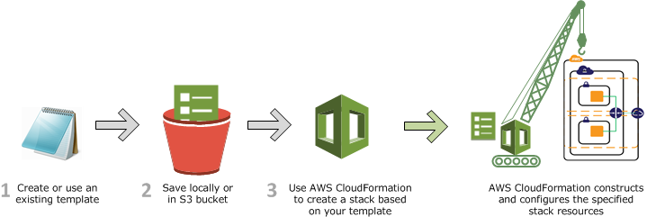
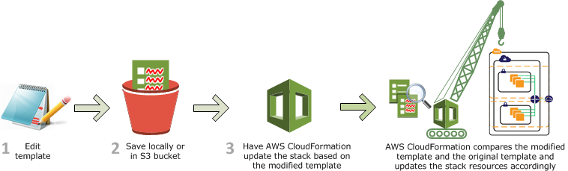
2.2. CloudFormation
Cách hoạt động:
Tạo mới:
Cập nhật:

Slide 15
2.3. Xây dựng API
1. Chuẩn bị môi trường:
Nodejs 8.10+
Tài khoản aws
AWS CLI (https://aws.amazon.com/vi/cli/)
AWS SAM (https://aws.amazon.com/vi/serverless/sam/)
2. Xây dựng API
Viết lambda function
Viết cloudformation template
Deploy lên aws

Slide 16
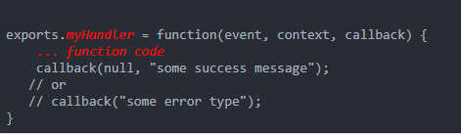
2.3. Xây dựng API
Lambda function:
Cấu trúc:
myHandler: tên lambda function
event: các thông tin input
context: các thông số thực thi của lambda function (getRemainingTimeInMillis, functionName, awsRequestId, ….)
callback(Error error, Object result): hàm callback

Slide 17
2.3. Xây dựng API
Cloudformation template:
Thiết kế cấu trúc cho api: database, role, lambda function, api gateway.
Role: cấp quyền truy cập vào tài nguyên cho các dịch vụ: API gateway cần quyền truy cập vào lambda, lambda cần quyền truy cập vào DynamoDB,…
API role:
Policies: lambda
API gateway
Lambda Role:
Policies: dynamodb
DynamoDB
Lambda

Slide 18
2.3. Xây dựng API
Deploy lên aws: sử dụng sam command như dưới

Slide 19
2.4. Demo và source code
Source code: https://gitlab.com/binhnt.0531/aws-serverless

Slide 20
3. Tài liệu tham khảo
https://docs.aws.amazon.com/
https://aws.amazon.com/vi/serverless/
https://aws.amazon.com/vi/getting-started/projects/build-serverless-web-app-lambda-apigateway-s3-dynamodb-cognito/
https://viblo.asia/p/xay-dung-mot-rest-api-voi-nodejs-lambda-va-api-gateway-su-dung-aws-web-console-1VgZvErOKAw

Slide 21


